Slide 1
PEMROGRAMAN WEB DAN PERANGKAT BERGERAK
Kelas XI
SMK Negeri 3 Pamekasan

Slide 2

PERCABANGAN

Slide 3
KONDISI PERCABANGAN
Percabangan
IF
1 kondisi
2 kondisi
SWITCH
Banyak IF

Slide 4
PERCABANGAN IF
Merupakan sebuah blok program yang menyatakan bahwa sebuah aksi akan dijalankan jika kondisi percabangan terpenuhi.

Slide 5
IF satu kondisi
Hanya ada sebuah blok aksi yang akan dikerjakan jika kondisi terpenuhi.
if (kondisi_percabangan)
{
//proses atau aksi
……….. ;
}

Slide 6
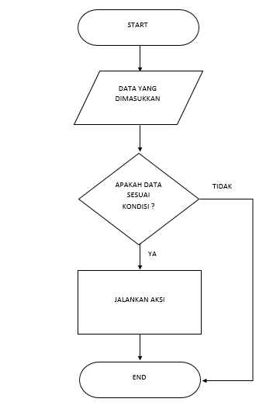

Slide 7
IF satu kondisi
<?php
$nilai = 80;
if ($nilai > 75)
{
//proses
echo “anda dinyatakan lulus";
}
?>

Slide 8
IF satu kondisi
<?php
$a=5;
$b=1;
If($a>$b)
{
echo”NILAI A LEBIH DARI B”;
}
?>

Slide 9
IF dua kondisi
Jika kondisi terpenuhi, maka yang akan dijalankan adalah proses yang ada di blok if. Jika sebaliknya, maka yang akan dijalankan adalah proses yang ada di blok else.
if (kondisi_percabangan)
{
//proses
……….. ;
}
else {
//proses
……….. ;
}

Slide 10
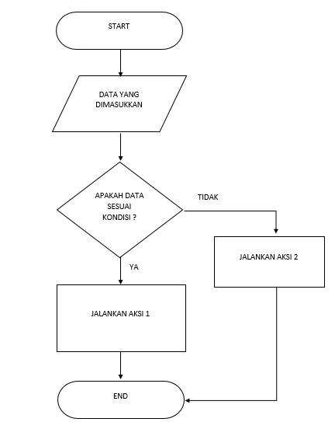

Slide 11
IF dua kondisi
<?php
$nilai = 60;
if ($nilai > 75)
{
echo “anda dinyatakan lulus";
}
else
{
echo “anda dinyatakan tidak lulus";
}
?>

Slide 12
IF dua kondisi
<?php
$password=3;
If($password==3)
{
echo “Password Benar”;
}
else
{
echo “Password Salah”;
}
?>

Slide 13
IF banyak kondisi
Terdapat banyak kondisi untuk melakukan berbagai aksi yang akan dikerjakan jika syarat kondisi terpenuhi.

Slide 14
if (kondisi_percabangan)
{
//proses
……….. ;
}
else if {
//proses
……….. ;
}
else if {
//proses
……….. ;
}
else {
//proses
……….. ;
}

Slide 15
IF banyak kondisi
<?php
$hari = 5;
if($hari == 1)
{ echo "hari senin"; }
else if($hari == 2)
{ echo "hari selasa"; }
else if($hari == 3)
{ echo "hari rabu"; }
else
{ echo "tidak ada hari yang cocok"; }
?>

Slide 16
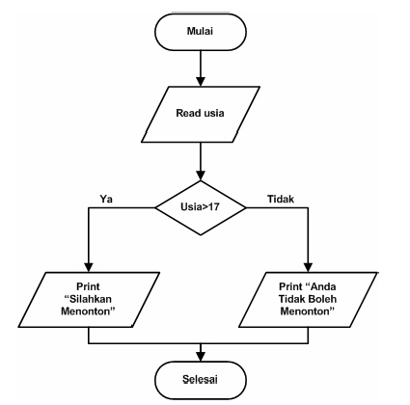
LATIHAN 1

Slide 17
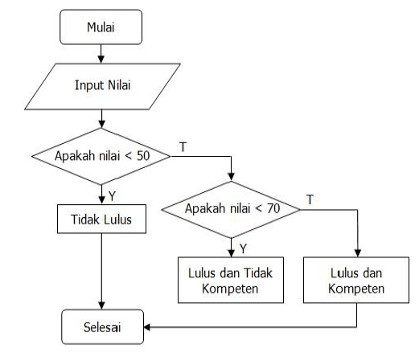
LATIHAN 2

Slide 18
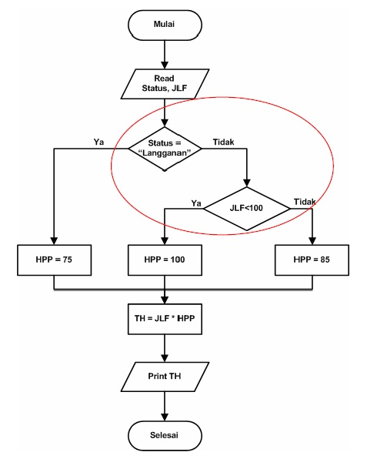
TUGAS

Slide 19
TUGAS
Permasalahan :
Sebuah usaha fotokopi mempunyai aturan sebagai berikut :
jika yang fotokopi statusnya adalah langganan, maka berapa lembarpun dia fotokopi harga per lembarnya Rp. 75,-.
Jika yang fotokopi bukan langganan, maka jika dia fotokopi < =100 harga per lembarnya Rp. 100,-. Sedangkan jika > 100 lembar maka harga per lembarnya Rp. 85,-.
Buat program IF untuk menghitung total harga yang harus dibayar jika seseorang memfotokopi sejumlah 100 lembar.

